Slide 1


Slide 2
PROJETO – MÓDULO 3
OS DECLÍNIOS E SUCESSO DE
“GAME OF THRONES”

Slide 3
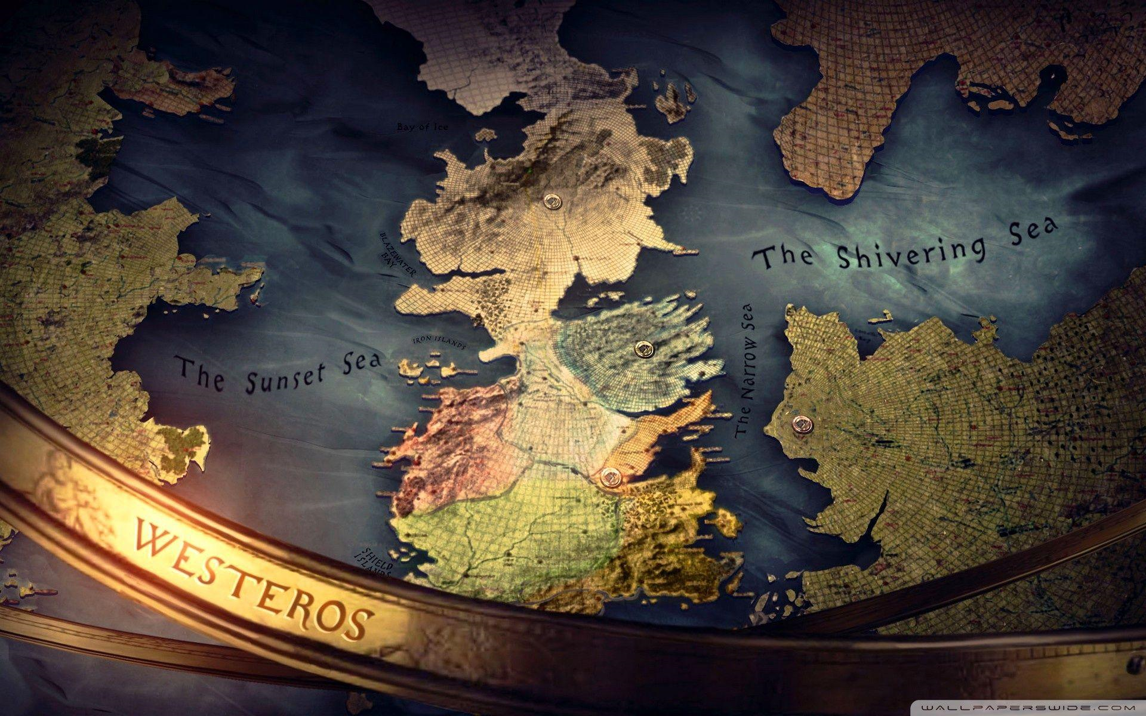
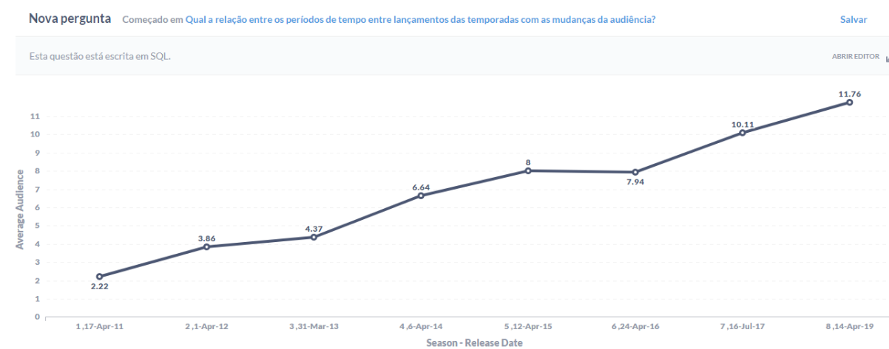
Jean
Qual a relação entre os períodos de tempo entre lançamentos de cada temporada e média das audiências?

Slide 4
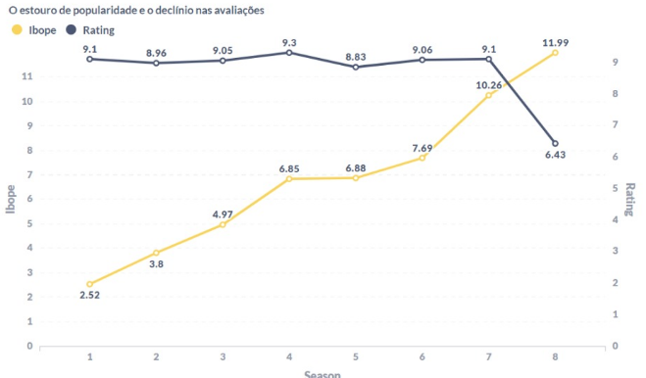
Nath
Qual a relação no IBOPE e queda nas avaliações?

Slide 5
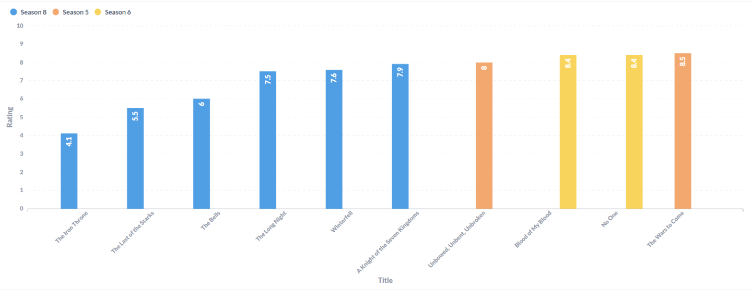
Nath
RANKING DE TEMPORADAS POR RATING E OS 10 EPISÓDIOS MELHORES AVALIADOS.
Qual o ranking das melhores e piores temporadas?

Slide 6
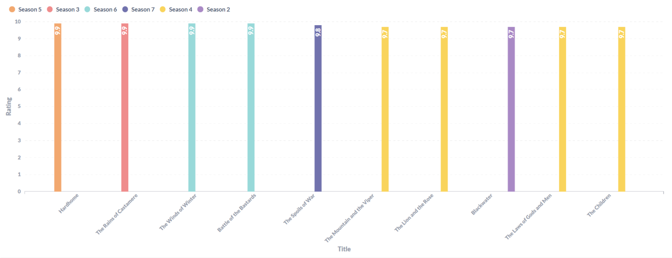
Nath
Quais s 10 melhores episódios?

Slide 7
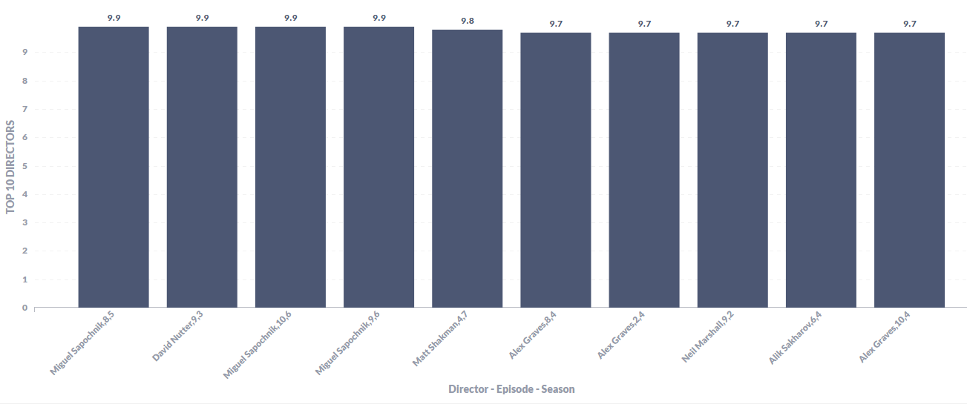
Amadeu
PROBLEMAS TÉCNICOS E ESTABILIDADE DOS DIRETORES
Quais são os 10 diretores com episódios de melhor avaliação?

Slide 8
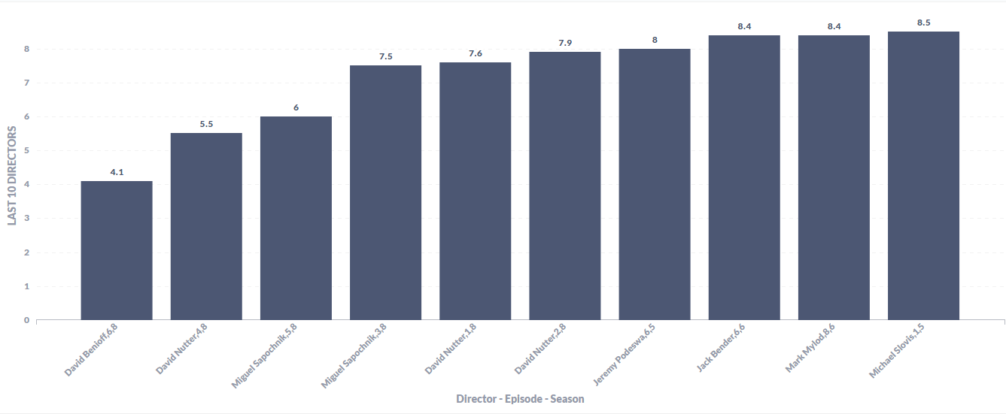
Amadeu
Quais são os 10 diretores com episódios de pior avaliação?

Slide 9
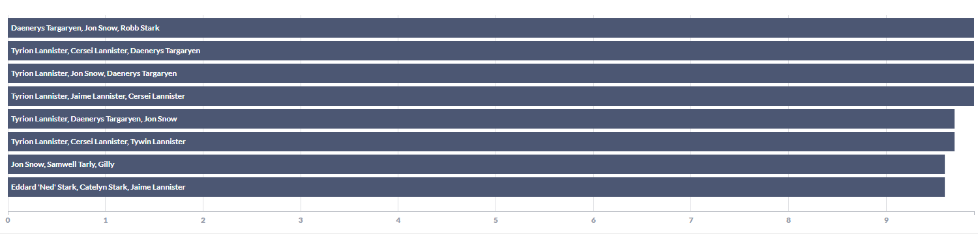
Amadeu
Quais os 8 trios de personagens principais de maior sucesso?

Slide 10
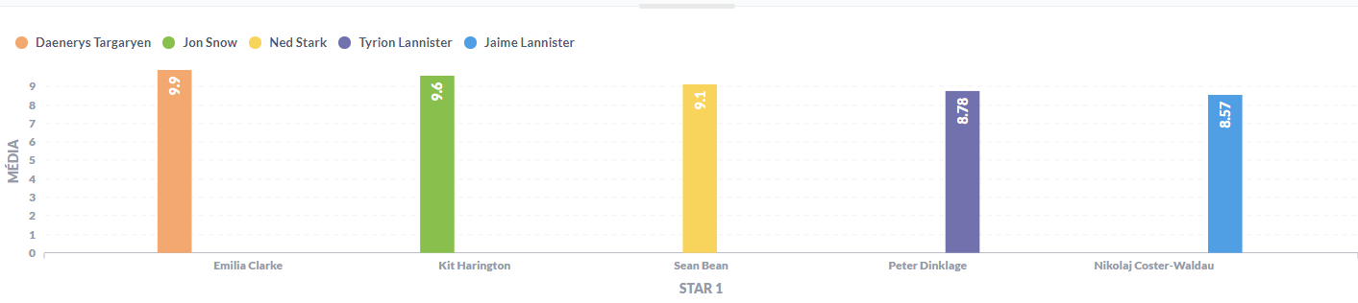
RELACIONAMENTO DOS FANDONS FAVORITOS COM AVALIAÇÕES E TEMPO DE TELA
Qual o ranking dos atores por rating(Star_1)?

Slide 11
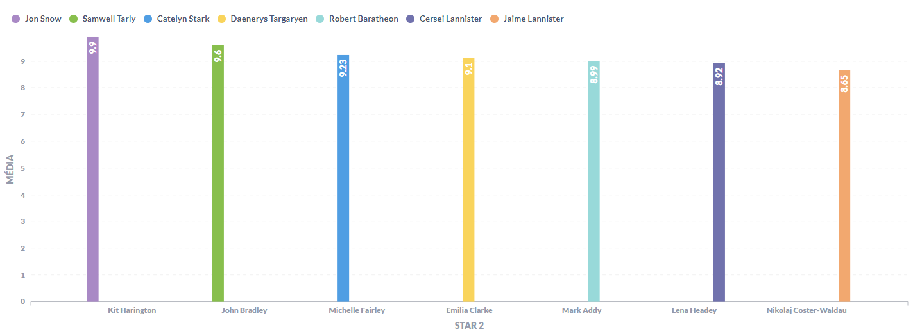
Qual o ranking dos atores por rating(Star_2)?

Slide 12
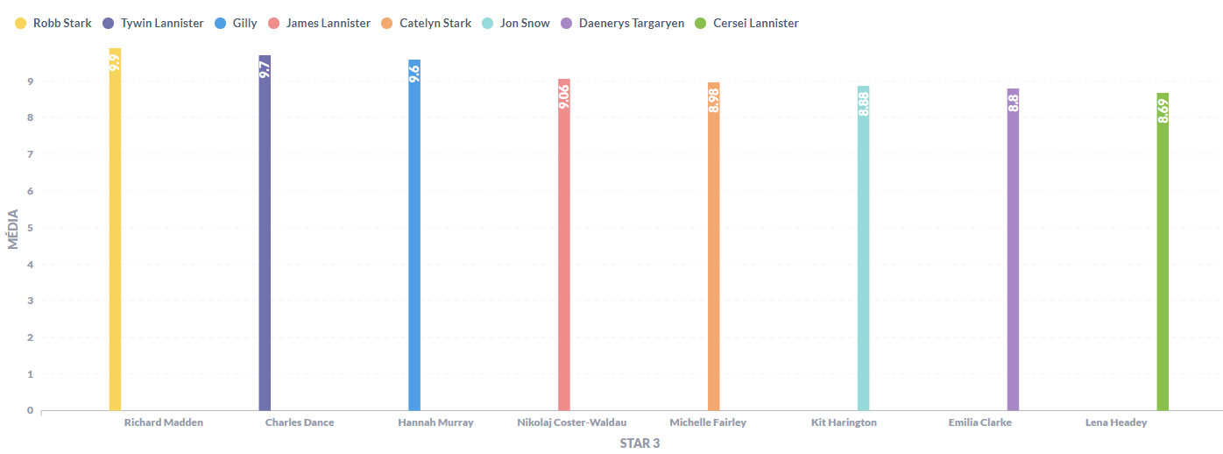
Qual o ranking dos atores por rating(Star_3)?

Slide 13
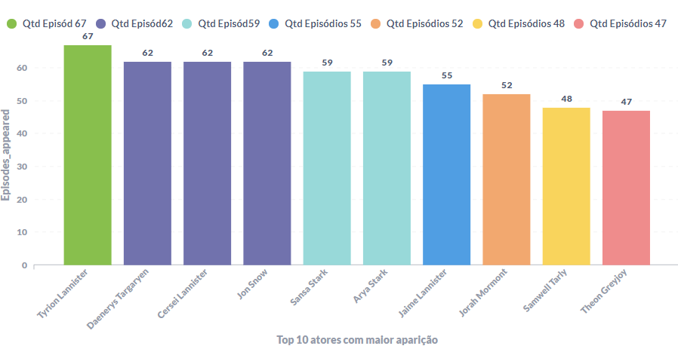
Qual a lista de personagens com maior tempo de duração em tela?

Slide 14
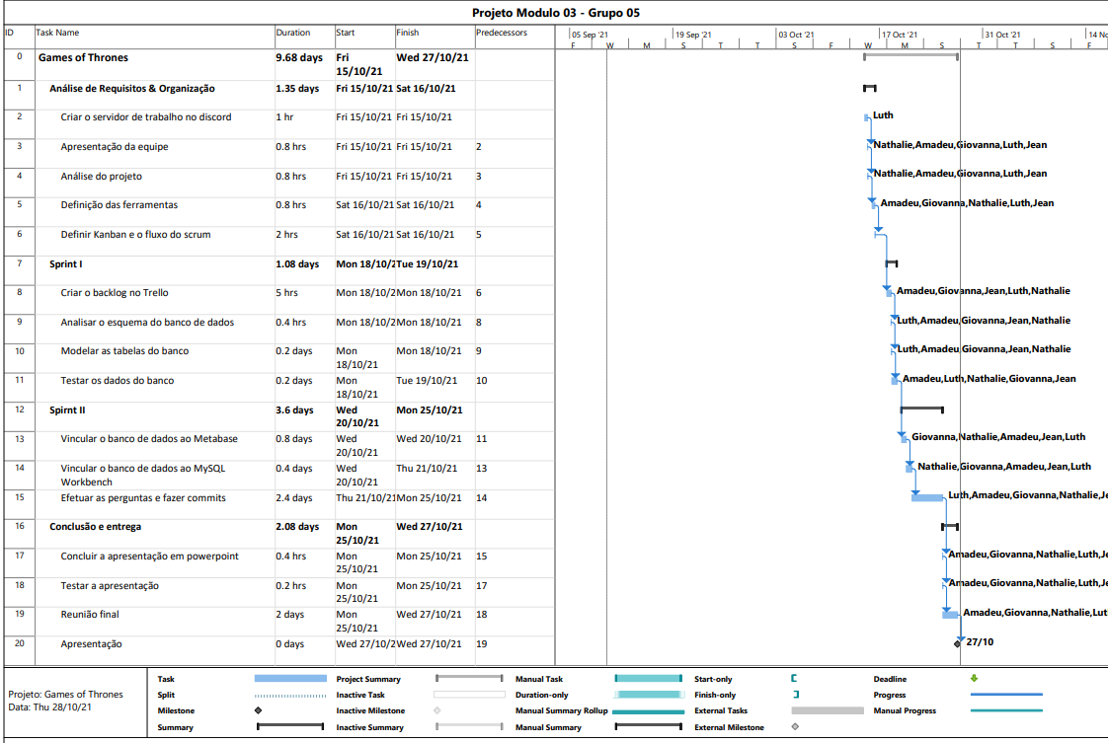

Slide 15
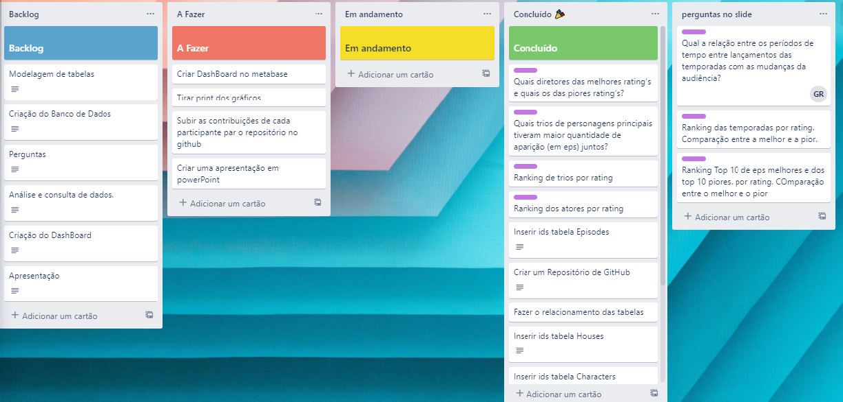

Slide 16
